Slide 1

KINH TẾ HỌC ĐẠI CƯƠNG Chương 3. Độ co giãn của cung và cầu GV: ThS Nguyễn Quốc Thắng

Slide 2

Độ co giãn của cung: Mục tiêu
Xem xét lượng cung của một hàng hoá sẽ thay đổi như thế nào khi giá của hàng hoá thay đổi

Slide 3

Độ co giãn của cung: định nghĩa
là sự thay đổi của lượng cung theo phần trăm chia cho sự thay đổi của giá

Slide 4
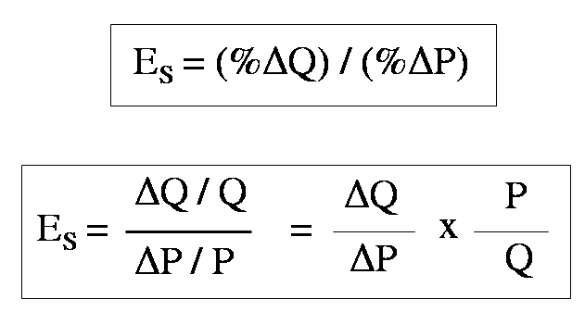
Độ co giãn của cung: Công thức tính

Slide 5
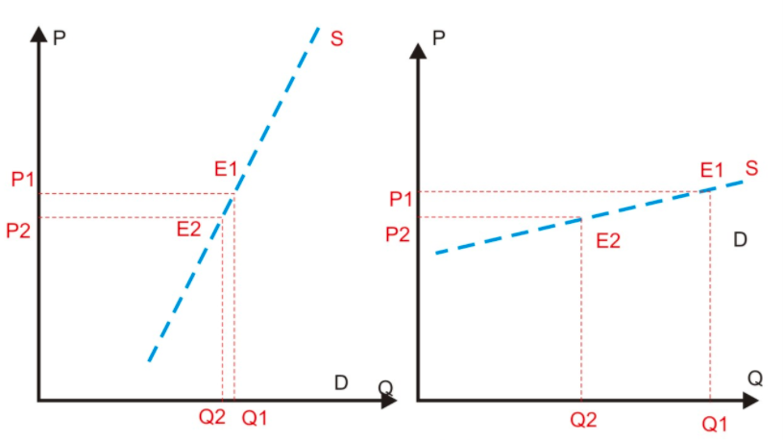
Một số đặc điểm của độ co giãn của cung theo giá

Slide 6
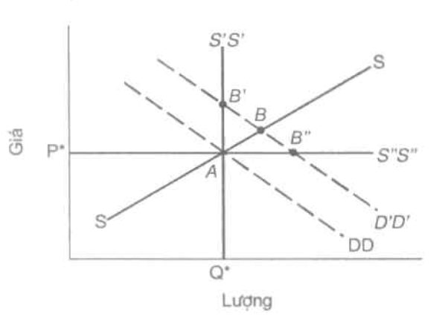
Một số trường hợp co giãn của cung

Slide 7
Độ co giãn của cung: ý nghĩa
giá và lượng cân bằng sẽ thay đổi như thế nào khi đường cầu dịch chuyển
P’
Q’

Slide 8
Cảm ơn các bạn đã chú ý theo dõi!

